Slide 1
Il fenomeno del “Ghost Broking” assicurativo
L’azione di contrasto dell’IVASS
Roberto Copia – Francesca Campanella
Servizio Vigilanza Condotta di Mercato

Slide 2
Contesto generale
La promozione e la vendita di servizi assicurativi via web sono sempre più diffuse.
Il web è un eccezionale ed economico contenitore di informazioni, facilitatore di contatti e relazioni (lo è stato ancor di più nell’attuale periodo pandemico)
Tuttavia, proprio per la sua semplicità di utilizzo, il web si presta a essere strumento di iniziative insidiose e di vere e proprie TRUFFE!!!
A partire dal 2017 l’IVASS ha registrato un «pericoloso» fenomeno truffaldino via web: il suo nome è «Ghost Broking»
“Ghost Broking” assicurativo. L’azione di contrasto dell’IVASS
Notes:
2

Slide 3
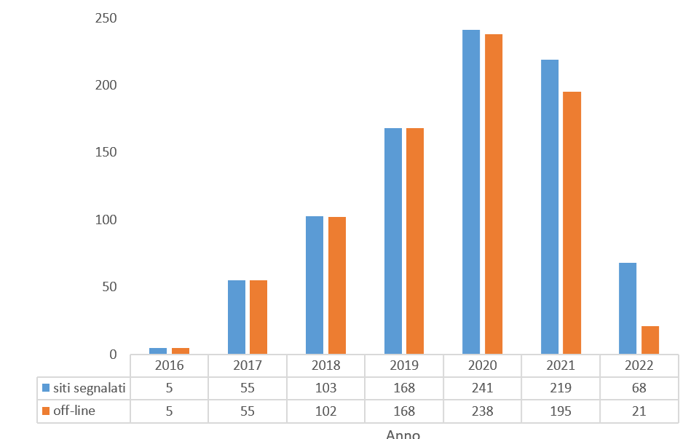
Siti farlocchi - Dati del fenomeno
Il fenomeno riguarda prevalentemente le polizze r.c. auto.
1° SEMESTRE 2022
“Ghost Broking” assicurativo. L’azione di contrasto dell’IVASS
Notes:
3

Slide 4
Ghost Broking – Come funziona?
Il Ghost Broking colpisce prevalentemente il settore delle polizze r.c. auto in quanto:
fortemente richieste dal mercato (obbligo di legge);
percepite estremamente costose;
semplici da acquistare (ma anche da vendere);
I siti internet in questione utilizzano loghi e marchi di Compagnie realmente esistenti e segni identificativi di Intermediari (agenti/brokers) regolari (identità, estremi dell’iscrizione nei Registri tenuti dall’IVASS, ecc.) e, soprattutto, promuovono offerte apparentemente convenienti (spesso troppo convenienti per essere credibili!)
“Ghost Broking” assicurativo. L’azione di contrasto dell’IVASS
Notes:
4

Slide 5
L’iter della truffa -1
Come vengono realizzate?
Siti internet di compagnie/intermediari INESISTENTI (denominazioni di fantasia);
Profili/Pagine su Blog e Social network di compagnie/intermediari INESISTENTI;
Inserzioni pubblicitarie a pagamento (es. banner o posizionamento sui motori di ricerca) di compagnie/intermediari INESISTENTI;
Campagne promozionali via e-mail a favore di compagnie e/o intermediari INESISTENTI;
Utilizzo fraudolento dei dati identificativi di Compagnie e Intermediari (denominazioni societarie, estremi dell’iscrizione agli elenchi IVASS, ecc.).
“Ghost Broking” assicurativo. L’azione di contrasto dell’IVASS
Notes:
5

Slide 6
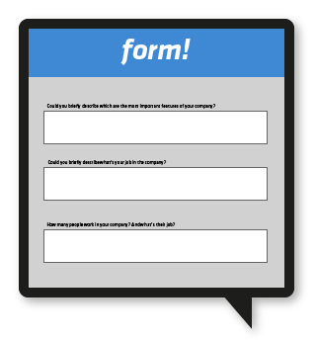
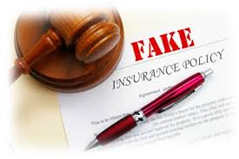
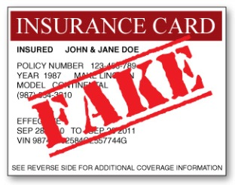
L’iter della truffa – 2
L’iter della Truffa
“Ghost Broking” assicurativo. L’azione di contrasto dell’IVASS
Notes:
6

Slide 7
E’ una vendita on-line?
Il fenomeno finora osservato non ci consente di ricondurre l’offerta al modello on-line (per intenderci il modello in cui la vendita inizia e si conclude sulla stessa piattaforma).
Certamente il primo contatto avviene on-line (tramite la compilazione del modulo/form presente sul sito) ma la trattativa diventa presto di tipo «telefonico» anche attraverso l’utilizzo di servizi di messaggistica istantanea (es. Whatsapp) e/o scambio di e.mail ed sms.
Il pagamento, inoltre, non avviene on-line direttamente sul sito «fake» ma è eseguito secondo le istruzioni ricevute dal truffatore tramite ricarica di carte prepagate, anche ibanizzate, bonifici bancari, sistemi di trasferimento di denaro anche in modalità peer to peer)
Si tratta pertanto di vendita «a distanza» prevalentemente telefonica (la maggior parte dei truffati ci segnala che dopo aver compilato il form è stato contattato telefonicamente da un operatore).
“Ghost Broking” assicurativo. L’azione di contrasto dell’IVASS

Slide 8
Come IVASS scopre i siti «fake»?
Richieste di informazioni al Contact Center Consumatori (800-486661).
Segnalazioni (anche via e-mail) Intermediari e Compagnie, di cittadini e/o Associazioni di consumatori che denunciano la truffa (o il tentativo).
Informative di Autorità di Polizia (ad es. scopertura assicurativa di veicoli fermati per controlli di routine, esiti controlli Targa System);
Autonome ricerche sul web mediante utilizzo di Tags, Keywords, ecc.
“Ghost Broking” assicurativo. L’azione di contrasto dell’IVASS
Notes:
8

Slide 9
Come interviene IVASS quando
accerta che il sito è falso?
Pubblica sul proprio sito internet un Comunicato Stampa per informazione e a tutela dei consumatori;
Informa l’Autorità Giudiziaria fornendo informazioni e notizie alle forze di Polizia Giudiziaria delegate allo svolgimento delle indagini sul fenomeno
“Ghost Broking” assicurativo. L’azione di contrasto dell’IVASS
Notes:
9

Slide 10
Come interviene IVASS quando
accerta che il sito è falso?
Previo nulla osta dell’Autorità Giudiziaria, IVASS segnala l’irregolarità del sito e richiede un intervento a:
Registro Italiano dei Domini – NIC (Network Information Center)
Registration Service Provider e/o Provider dei servizi di hosting del sito
Motori di ricerca sul web (ad es. Google)
Istituti emittenti delle carte di credito ricaricabili utilizzate dal falso intermediario per incamerare i proventi delle attività illecite
“Ghost Broking” assicurativo. L’azione di contrasto dell’IVASS
Notes:
10

Slide 11
Fare «RETE» per contrastare il fenomeno
La complessità del fenomeno richiede azioni coordinate su più fronti.
Oltre alla vigilanza, IVASS svolge una funzione di indirizzo normativo.
Il Codice delle Assicurazioni (D.Lgs 209/2005) e il Regolamento IVASS 40/18 sulla distribuzione contengono alcune misure che agevolano un utilizzo sicuro dei siti internet e dei profili di social network degli intermediari:
Chiunque registra un sito internet per esercitare attività di intermediazione assicurativa deve essere iscritto nel Registri Unico degli Intermediari (RUI).
È prevista la possibilità che le compagnie mettano a disposizione spazi del proprio sito internet per promuovere via web l’attività degli intermediari con cui collabora (c.d. domini di 2° livello).
“Ghost Broking” assicurativo. L’azione di contrasto dell’IVASS
Notes:
11

Slide 12
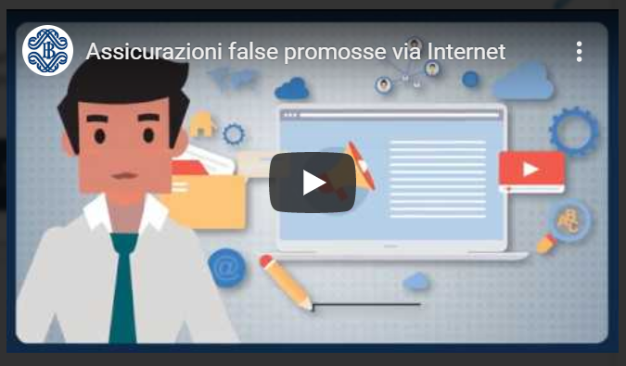
Fare «RETE» per contrastare il fenomeno
COLLABORAZIONE CON ALTRE AUTORITA’ (ad es. con il Nucleo Speciale Tutela Privacy e Frodi Tecnologiche della GdF).
INTENSIFICAZIONE COMUNICAZIONE ISTITUZIONALE tramite ampliamento dei canali e delle forme di comunicazione (ad es. campagne informative a mezzo stampa, pubblicazione e diffusione di video tutorial, promozione della cultura assicurativa, interventi divulgativi presso gli istituti di istruzione secondaria superiori, ecc.)
“Ghost Broking” assicurativo. L’azione di contrasto dell’IVASS
Notes:
12

Slide 13
Interventi in corso di realizzazione
NUOVI POTERI DELL’IVASS IN MATERIA DI PROTEZIONE DEGLI INTERESSI DEI CONSUMATORI
L’IVASS si sta adoperando per dare attuazione alle disposizioni del regolamento UE 2917/2394 (cosiddetto Regolamento CPC) che prevede che, laddove non siano disponibili altri mezzi efficaci per far cessare o vietare l’infrazione e al fine di evitare il rischio di danno grave agli interessi dei consumatori, l’Istituto possa intervenire con specifiche azioni a tutela dei consumatori.
In particolare l’IVASS, nel caso di siti web fake potrà:
Far rimuovere i contenuti o limitare l’accesso al sito
Imporre la visualizzazione esplicita di un’avvertenza ai consumatori che accedono al sito
imporre ai prestatori di servizi di hosting di rimuovere, disabilitare o limitare l’accesso al sito
“Ghost Broking” assicurativo. L’azione di contrasto dell’IVASS
Notes:
13

Slide 14
Interventi in corso di realizzazione
CREAZIONE DELLA C.D. WHITE LIST
Sempre nel solco del rafforzamento della tutela dei consumatori è in pubblica consultazione sul sito dell’IVASS il Documento n. 7/22 che introduce alcune modifiche al Regolamento n. 40/2018 e prevede, tra l’altro, l’obbligo per gli intermediari che operano sul territorio italiano di comunicare all’IVASS il dominio internet utilizzato per la promozione e il collocamento dei contratti di assicurazione a distanza.
In questo modo si rende più immediata, per gli assicurati, la possibilità di verificare se il sito internet utilizzato da chi offre/promuove coperture assicurative è regolare ed effettivamente riconducibile ad un intermediario abilitato aggiungendo un ulteriore tassello nel contrasto alle frodi nel settore assicurativo.
“Ghost Broking” assicurativo. L’azione di contrasto dell’IVASS
Notes:
14

Slide 15
Notes:
15

